Slide 1

Les Couleurs

Slide 2
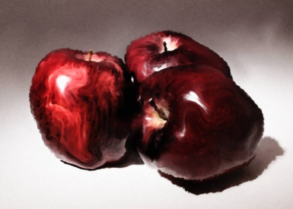
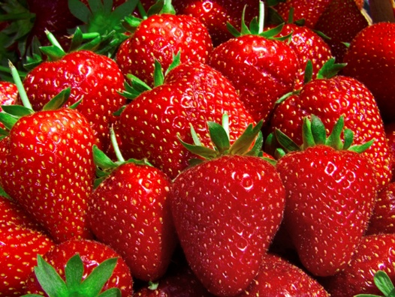
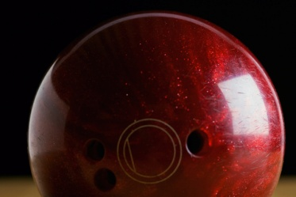
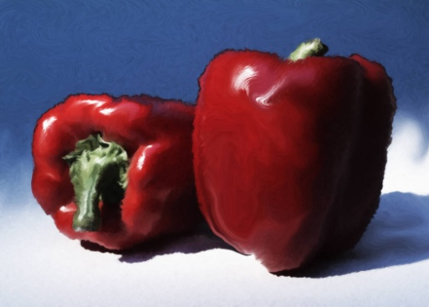



Rouge

Slide 3






Orange

Slide 4




Jaune

Slide 5






Vert

Slide 6











Bleu

Slide 7





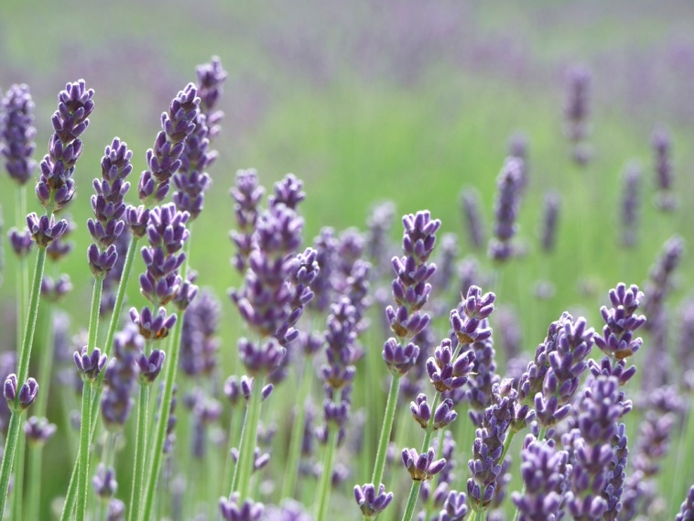
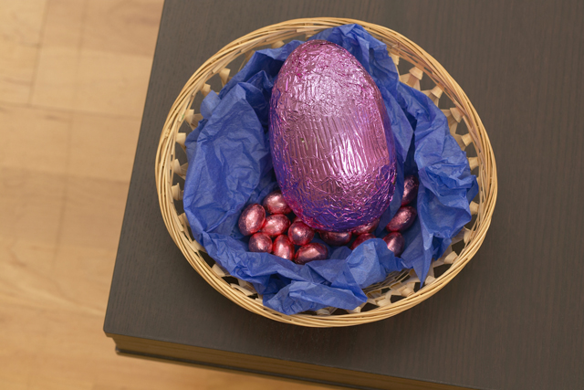
Violet

Slide 8








Rose

Slide 9







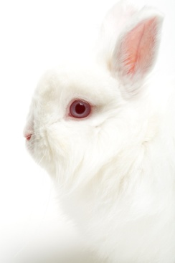
Blanc

Slide 10


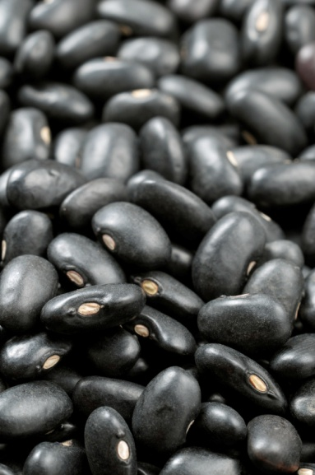
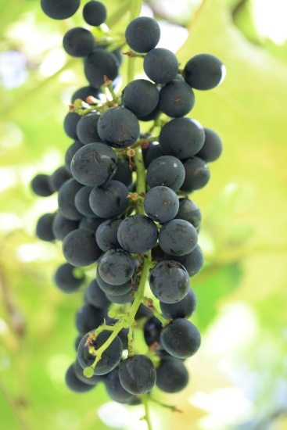
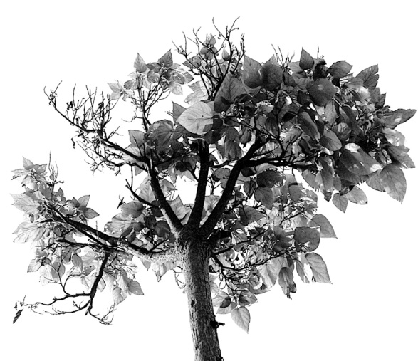
Noir

Slide 11






Gris

Slide 12


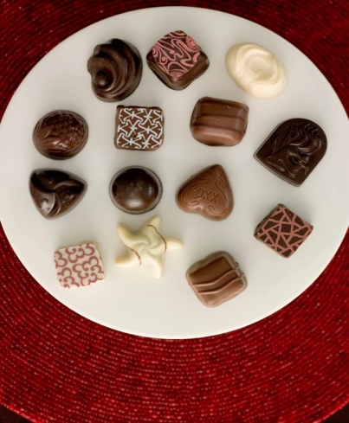

Marron

Slide 13
Bleu et Rouge font …
orange
vert
violet

Slide 14

NON!

Slide 15
OUI!

Slide 16
Blanc et Rouge font …
orange
rose
violet

Slide 17
NON!

Slide 18
OUI!

Slide 19
Blanc et Noir font …
marron
noir
gris

Slide 20
NON!

Slide 21
OUI!

Slide 22
Bleu et Jaune font …
orange
vert
violet

Slide 23
NON!

Slide 24
OUI!

Slide 25
Jaune et Rouge font …
orange
vert
violet

Slide 26
NON!

Slide 27
OUI!

